Slide 1

Ανοιχτά Σχολεία σε μια Ανοιχτή Κοινωνία - Η Ευρωπαϊκή πρωτοβουλία OSOS
33^{ο} Δημοτικό Σχολείο, 7^{η} ΠΕ, 27/03/2018
Στέφανος Χερουβής, ΕΑ

Slide 2

Οpen Schools for Open Societies
Το ευρωπαϊκό έργο Η2020: «Οpen Schools for Open Societies – ΟSOS» («Ένα ανοιχτό σχολείο σε μια ανοιχτή κοινωνία»), έχει σκοπό τη διαμόρφωση ενός πλαισίου για το «Ανοιχτό σχολείο».
Αντικείμενο του έργου είναι η προετοιμασία της εισαγωγής της καινοτομίας του «Ανοιχτού σχολείου», με βασικό άξονα τις φυσικές επιστήμες και τα αντικείμενα του STEM σε θεματικές που συνδέονται με σύγχρονες κοινωνικές προκλήσεις, σε όλες τις βαθμίδες της εκπαίδευσης.
Στο έργο συμμετέχουν 21 φορείς (υπουργεία, πανεπιστήμια, ερευνητικά κέντρα, μουσεία, σχολεία, κ.ά.) από την Ευρώπη, τις ΗΠΑ και την Αυστραλία.
Εθνικός συντονιστής για την Ελλάδα είναι το Ινστιτούτο Εκπαιδευτικής Πολιτικής.

Slide 3

Ανοιχτό Σχολείο
Εισάγει καινοτομίες στην καθημερινή σχολική πραγματικότητα
Δημιουργεί ένα ευχάριστο και ελκυστικό περιβάλλον τόσο για τους μαθητές όσο και τους εκπαιδευτικούς
Επανασχεδιάζει τη μάθηση ώστε να υποστηρίζει την διαφορετικότητα
Εντάσσει στη μαθησιακή διαδικασία οικογένειες, κοινότητες, ειδικούς, πανεπιστήμια και ερευνητικά ιδρύματα, μουσεία, τοπικούς φορείς και άλλους
Αποτελεί ένα οικοσύστημα υπεύθυνης σχολικής καινοτομίας

Slide 4

Κουλτούρα Ανοιχτού Σχολείου
Εντάσσει εξωτερικές ιδέες, εργαλεία, πρακτικές, κλπ. Με σκοπό να την εκκίνηση ενός γόνιμου και δημιουργικού διαλόγου με σκοπό τη βελτίωση ή/και την αλλαγή παγιωμένων διαδικασιών και συμπεριφορών στο σχολείο.
Έμφαση σε δραστηριότητες, εργασίες, πρότζεκτ, δράσεις, κλπ. που δημιουργούνται από μαθητές και που απαντούν σε πραγματικές ανάγκες του σχολείου, αλλά και της της κοινότητας που το φιλοξενεί

Slide 5

Στόχοι του OSOS
Πλαίσιο μετατροπής των σχολείων σε Ανοιχτούς Κόμβους Σχολικής Καινοτομίας (Open Schooling Hubs)
Μηχανισμός στήριξης σχολείων
OSOS accelerators - επιταχυντές, μια σειρά από καλές πρακτικές.
Εφαρμογή των καλών πρακτικών στα σχολεία
Δημιουργία κοινότητας σχολείων (1000) γύρω από τα Open Schooling Hubs (ΑΚΚ)
Συστηματικός έλεγχος και αποτίμηση της εφαρμογής από την εκπαιδευτική κοινότητα

Slide 6
OSOS accelerators – επιταχυντές
Μια σειρά από καλές πρακτικές
Οι πρώτοι 35 έχουν ήδη επιλεγεί
9 από την Ελλάδα
Οι μαθητές μελετούν και σχεδιάζουν τη ζωή στον πλανήτη Άρη (Students Visions on the Future of Space Exploration)
Σχολικοί Κήποι (The school garden as an open school for leaning, action and innovation)
Η Επιστήμη μέσα από το Θέατρο (Learning Science Through Theater - LSTT. Students stage a play and dramatize scientific concepts and knowledge from the material being taught in schools)
Το ταξίδι με τον Περσέα (My school voyages with Perseus)
Τα Σχολεία Μελετούν τους Σεισμούς (Schools Study Earthquakes: Schools acting as hubs of information on seismic activity and civil protection)
Μαθητικές Αντιλογίες (“Debate Competition” for primary school students on issues related to science and the way it influences our life)
Δράση για την αντιμετώπιση της παιδικής παχυσαρκίας (Big data against childhood Obesity)
Quantum Spin-off

Slide 7
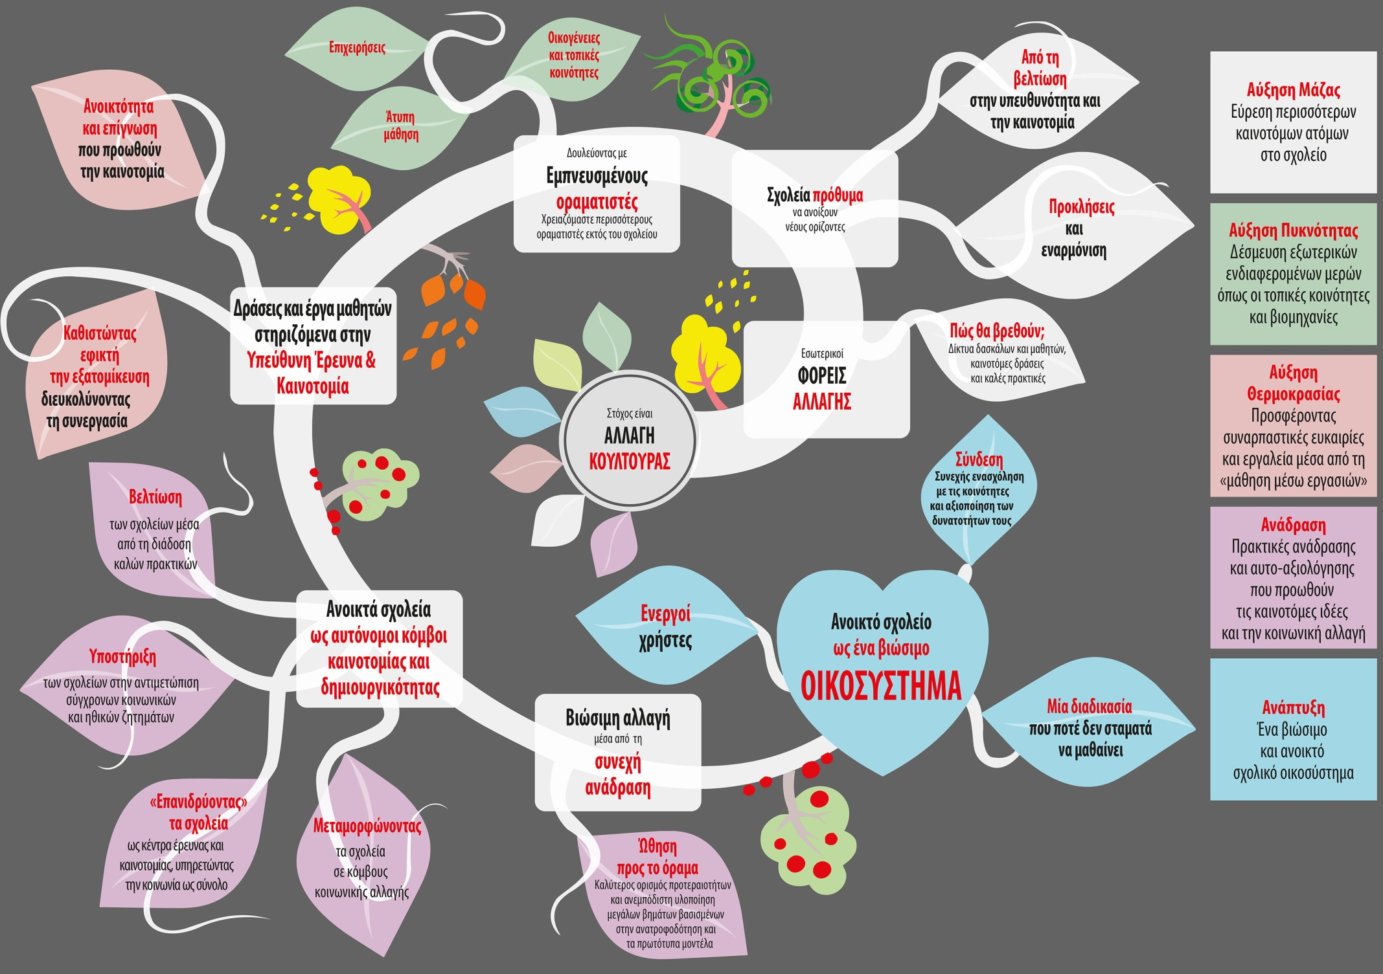
Το σχολείο ως ένα οικοσύστημα καινοτομίας

Slide 8
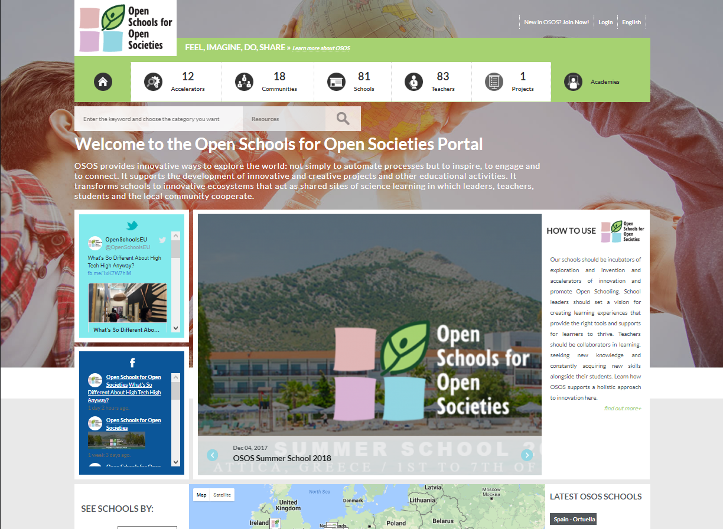
Η πλατφόρμα της δράσης
http://portal.opendiscoveryspace.eu/en/osos

Slide 9
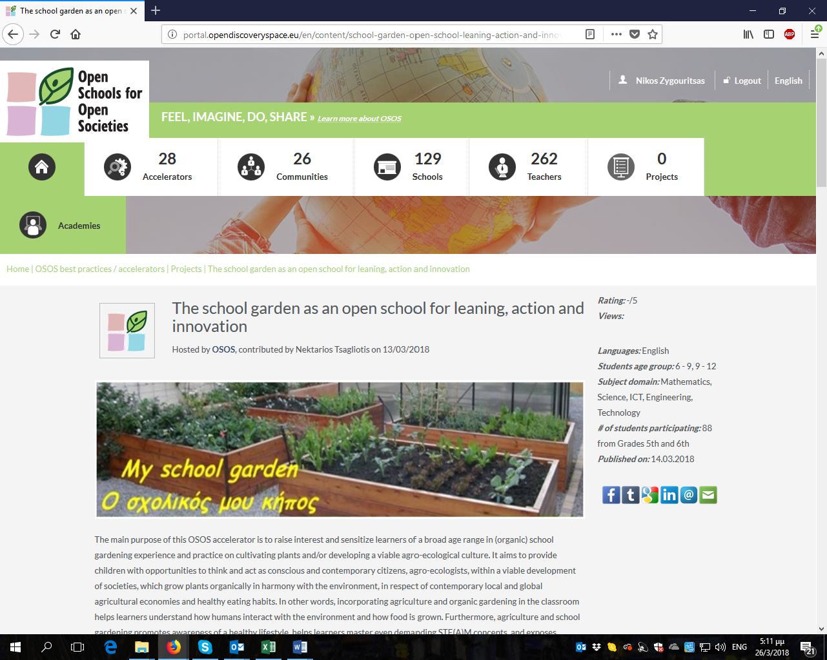
Η ψηφιακή κοινότητα των σχολικών κήπων

Slide 10
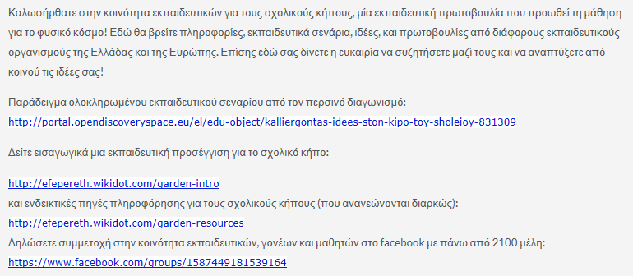
Η ψηφιακή κοινότητα των σχολικών κήπων

Slide 11
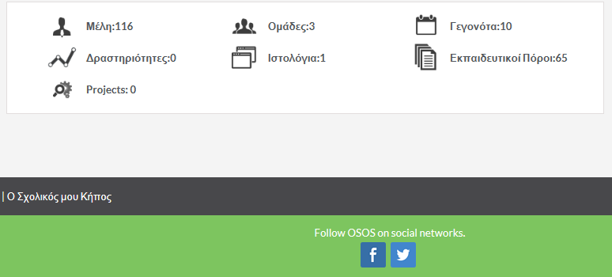
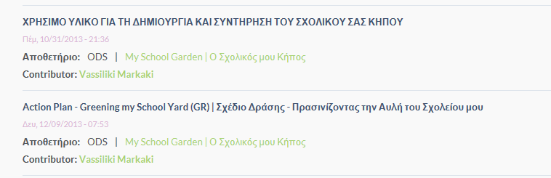
Η ψηφιακή κοινότητα των σχολικών κήπων

Slide 12
ΔΙΑΓΩΝΙΣΜΟΣ ΕΚΠΑΙΔΕΥΤΙΚΟΥ ΣΕΝΑΡΙΟΥ
«ΣΧΟΛΙΚΟΙ ΚΗΠΟΙ ΚΑΙ ΠΑΡΤΕΡΙΑ: ΠΑΡΑΓΩΓΗ ΚΑΙ ΔΙΑΘΕΣΗ ΑΓΡΟΤΙΚΩΝ ΠΡΟΪΟΝΤΩΝ»
Διοργάνωση ΙΕΠ με τη συνεργασία της Ελληνογερμανικής Αγωγής και του Εργαστηρίου Φυσικών Επιστημών του 9ου Δημοτικού σχολείου Ρεθύμνου, στο πλαίσιο της πρωτοβουλίας OSOS
Στο πλαίσιο του διαγωνισμού αναμένεται να αναδειχθούν καλές πρακτικές που συνδέονται με τους «Σχολικούς κήπους» και να ενισχυθούν ή και να δημιουργηθούν κοινότητες μάθησης και πρακτικής με αντικείμενο τους σχολικούς κήπους, αλλά και γενικότερα σύγχρονες κοινωνικές προκλήσεις.
Άξονας 1^{ος}: περιγράφονται εκπαιδευτικά σενάρια με δραστηριότητες σχολικού κήπου ή/και παρτεριών για την καλλιέργεια φυτών και παραγωγή αγροτικών προϊόντων στο πλαίσιο της σχολικής κοινότητας.
Άξονας 2^{ος}: περιγράφονται δραστηριότητες διάθεσης και προώθησης τοπικών αγροτικών προϊόντων, μέσα από ποικίλες δράσεις αλληλεγγύης και επιχειρηματικότητας. (Ενδεικτικά παραδείγματα συνδυασμού δράσεων μπορεί να είναι η παραγωγή λαχανικών στο σχολικό κήπο και η διάθεσή τους στο σχολείο, στην τοπική κοινότητα/αγορά ή σε ένα ανταλλακτικό παζάρι με άλλα σχολεία, ή ακόμα η παραγωγή σαπουνιών με αρωματικά φυτά (βότανα) από τα παρτέρια και η διάθεσή τους ως τοπικά προϊόντα)

Slide 13
ΔΙΑΓΩΝΙΣΜΟΣ ΕΚΠΑΙΔΕΥΤΙΚΟΥ ΣΕΝΑΡΙΟΥ
«ΣΧΟΛΙΚΟΙ ΚΗΠΟΙ ΚΑΙ ΠΑΡΤΕΡΙΑ: ΠΑΡΑΓΩΓΗ ΚΑΙ ΔΙΑΘΕΣΗ ΑΓΡΟΤΙΚΩΝ ΠΡΟΪΟΝΤΩΝ»
10 εκπαιδευτικοί (Α΄/θμιας και Β’/θμιας Εκπαίδευσης) θα συμμετέχουν σε θερινό σχολείο, το οποίο θα πραγματοποιηθεί από τις 24 έως τις 28 Ιουνίου 2018 στο Ρέθυμνο.
Η καταληκτική ημερομηνία εκδήλωσης ενδιαφέροντος των σχολείων και των εκπαιδευτικών είναι η 27η Απριλίου 2018 και θα πρέπει να γίνει ηλεκτρονικά μέσω του ακόλουθου υπερσυνδέσμου: https://goo.gl/g4XqJ0, ενώ η καταληκτική ημερομηνία για τη συγγραφή και υποβολή των εκπαιδευτικών σεναρίων καθώς και των αντίστοιχων μαθητικών εργασιών/εφαρμογών είναι η 31η Μαΐου 2018 και θα πρέπει να γίνει μέσω της Πύλης: http://portal.opendiscoveryspace.eu/community/my-school-garden-o-sholikos-moy-kipos-70514 με τη χρήση του ψηφιακού εργαλείου δημιουργίας εκπαιδευτικού σεναρίου (authoring tool), καθώς και της δημιουργίας και διαμοιρασμού μαθητικών εργασιών.
Τα έξοδα μετακίνησης, διανομής και διατροφής των εκπαιδευτικών στο θερινό σχολείο θα καλυφθούν από το Έργο OSOS.
Για περισσότερες πληροφορίες οι ενδιαφερόμενες σχολικές μονάδες μπορούν να απευθύνονται στο Ινστιτούτο Εκπαιδευτικής Πολιτικής στην ηλεκτρονική διεύθυνση: osos_iep@iep.edu.gr

